Slide 1
CAPACITACIÓN COMERCIAL
Cómo vender
Islandia
ISLANDIA
64+
grupos de experiencia
No vendemos una lista de lugares. Vendemos una experiencia extraordinaria, bien diseñada y operada por expertos locales.
99%
éxito histórico en auroras*
*Resultado histórico; nunca garantía.
IBERO VIAJES × BLACK ICE TRAVEL
1

Slide 2
EL OBJETIVO
Al terminar, el vendedor debe transmitir confianza
1. Entender
2. Explicar
3. Cerrar
Qué hace diferente a Islandia y por qué el recorrido está construido de esta forma.
Auroras, clima, distancias y actividades con claridad, sin exageraciones.
Convertir dudas en argumentos y conectar el producto con el cliente correcto.
La venta comienza cuando el asesor deja de memorizar y empieza a comprender.
IBERO VIAJES × BLACK ICE TRAVEL
2

Slide 3
LA IDEA CENTRAL
Islandia no compite por cantidad; compite por intensidad
En pocos días, el viajero puede experimentar paisajes que parecen pertenecer a mundos diferentes.
01
VOLCANES
Tierra viva
02
GLACIARES
Hielo milenario
03
CASCADAS
Fuerza natural
04
PLAYAS NEGRAS
Paisaje cinematográfico
05
AURORAS
El gran momento emocional
IBERO VIAJES × BLACK ICE TRAVEL
3

Slide 4
ISLANDIA EN DATOS
Lo que todo asesor debe saber de memoria
103.000 km²
≈ 390.000
1.322 km
64° N
Superficie: algo más grande que Costa Rica o Guatemala.
Habitantes en todo el país; unos 240.000 en el área de Reykjavík.
Longitud de la Ring Road (carretera 1) que rodea la isla.
Reykjavík es la capital más al norte del mundo.
Idioma y comunicación
Moneda y pagos
Datos prácticos
Islandés como lengua oficial, pero el inglés se habla prácticamente en todo el sector turístico. Nuestros guías trabajan en español.
Corona islandesa (ISK). El país es casi 100 % cashless: tarjeta en gasolineras, baños, cafés y tiendas. No hace falta llevar efectivo.
Enchufe europeo tipo F, 230 V. Agua del grifo potable y excelente. No existe cultura de propina obligatoria. Zona horaria GMT todo el año, sin cambio de hora.
IBERO VIAJES × BLACK ICE TRAVEL
4

Slide 5
GEOGRAFÍA
Cinco zonas que explican por qué el itinerario es así
Reykjavík y Reykjanes
Suroeste — Círculo Dorado
Costa Sur
Punto de entrada. El aeropuerto de Keflavík está a unos 50 km / 45 min de la ciudad. Zona geotérmica, Blue Lagoon y campos de lava recientes.
Þingvellir, Geysir y Gullfoss en un radio corto desde la capital. Es la zona con mejor infraestructura del país.
Cascadas, glaciares y playas negras en línea recta sobre la carretera 1. Concentra los paisajes más fotografiados de Islandia.
Sureste — Vatnajökull
Norte y Este
Tierras Altas (Highlands)
El glaciar más grande de Europa (≈ 7.900 km²), la laguna de Jökulsárlón y Diamond Beach. Es el clímax visual del recorrido.
Akureyri, Mývatn, Dettifoss y los fiordos del este. Grandes distancias: se venden como extensión o como circuito de vuelta completa.
Interior volcánico solo accesible en verano con vehículos 4x4 preparados. Nunca prometerlo en un programa de invierno.
IBERO VIAJES × BLACK ICE TRAVEL
5

Slide 6
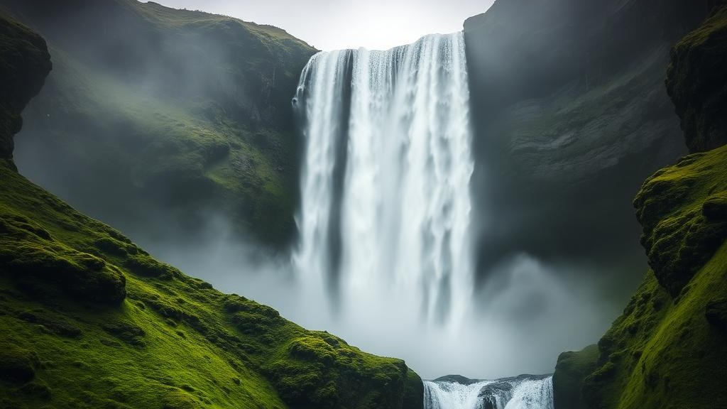
EL DESTINO
Islandia no se cuenta: se muestra
Todas las fotografías de esta presentación son imágenes reales de operaciónes de Black Ice Travel en Islandia. Ninguna procede de banco de imágenes ni está generada por ordenador.
IBERO VIAJES × BLACK ICE TRAVEL
6

Slide 7
CLIMA Y LUZ
El clima no es un problema: es información que se vende bien
TEMPORADA
TEMPERATURA MEDIA
HORAS DE LUZ
QUÉ SE VENDE
Dic – Feb
-2 °C a 3 °C en la costa
4 – 7 horas
Auroras, cuevas de hielo, paisaje nevado
Mar – Abr
0 °C a 6 °C
11 – 15 horas
Última ventana de auroras + más movilidad
May – Jun
7 °C a 13 °C
18 – 21 horas (sol de medianoche)
Frailecillos, cascadas a caudal máximo, verde
Jul – Ago
10 °C a 15 °C
16 – 20 horas
Highlands, ballenas, mejor clima del año
Sep – Nov
1 °C a 8 °C
7 – 13 horas
Regreso de auroras, colores de otoño, menos gente
Lo que sí hay que decir con claridad: el clima cambia por zonas y en cuestión de horas. El viento —no el frío— es el factor que más condiciona la operación. Por eso el itinerario se diseña con alternativas y el guía toma decisiones en el terreno cada día.
NO EXISTE MAL CLIMA: EXISTE ROPA INADECUADA Y PLANIFICACIÓN INADECUADA
IBERO VIAJES × BLACK ICE TRAVEL
7

Slide 8
DISTANCIAS REALES
Vender tiempos correctos evita el 90 % de las quejas
TRAYECTO
DISTANCIA
TIEMPO EN BUS
NOTA OPERATIVA
Keflavík (KEF) → Reykjavík
50 km
≈ 45 min
Traslado de llegada y salida
Círculo Dorado completo
≈ 250 km
Día completo
3 paradas principales + almuerzo
Reykjavík → Vík
187 km
2 h 30 – 3 h
Con paradas en cascadas: día entero
Vík → Jökulsárlón
190 km
2 h 30
Tramo más largo sin servicios
Reykjavík → Jökulsárlón
375 km
5 h sin paradas
Nunca venderlo como excursión de un día
Reykjavík → Snæfellsnes
180 km
2 h 15
Ideal como día completo o 2 días
Reykjavík → Akureyri
388 km
5 h
Solo con noche en el norte o vuelo interno
EN INVIERNO SE CALCULA UN 20–30 % MÁS DE TIEMPO POR CARRETERA Y LUZ DISPONIBLE
IBERO VIAJES × BLACK ICE TRAVEL
8

Slide 9
CLIENTE IDEAL
No todo viajero busca Islandia, pero quien la busca suele decidir por emoción
Busca algo diferente
Tolera cierta flexibilidad
Ya conoce destinos tradicionales y quiere una experiencia que realmente pueda recordar.
Entiende que el clima y la naturaleza forman parte del viaje.
Valora seguridad
Compra significado
Aprecia viajar con estructura, acompañamiento y conocimiento local.
No busca únicamente el precio más bajo: busca historia, fotografías y una experiencia difícil de repetir.
PREGUNTA CLAVE: ¿QUÉ LE GUSTARÍA SENTIR EN ESTE VIAJE?
IBERO VIAJES × BLACK ICE TRAVEL
9

Slide 10
PRODUCTO
El recorrido avanza con lógica geográfica y emocional
01
REYKJAVÍK
02
CÍRCULO DORADO
03
HELLA / VÍK
Llegada y adaptación
Historia + geología
Base estratégica
04
COSTA SUR
05
GLACIAR / JÖKULSÁRLÓN
06
REYKJAVÍK
Cascadas + playa negra
Clímax visual
Cierre y opcionales
La secuencia reduce traslados innecesarios y coloca al grupo donde existen mejores opciones operativas.
IBERO VIAJES × BLACK ICE TRAVEL
10

Slide 11
EL PRODUCTO ESTRELLA
Las auroras no se prometen: se trabajan
La diferencia no es decir “vamos a ver auroras”. La diferencia es explicar el proceso profesional detrás de cada intento.
01
02
03
04
OBSERVAR
DECIDIR
MOVERSE
REPETIR
Nubes, viento, actividad solar y reportes reales.
Hora, dirección, distancia y ventana de oportunidad.
Salir de la contaminación lumínica y adaptar la operación.
Varias noches reales aumentan las posibilidades.
VENDER EL PROCESO, NO UNA PROMESA
IBERO VIAJES × BLACK ICE TRAVEL
11

Slide 12
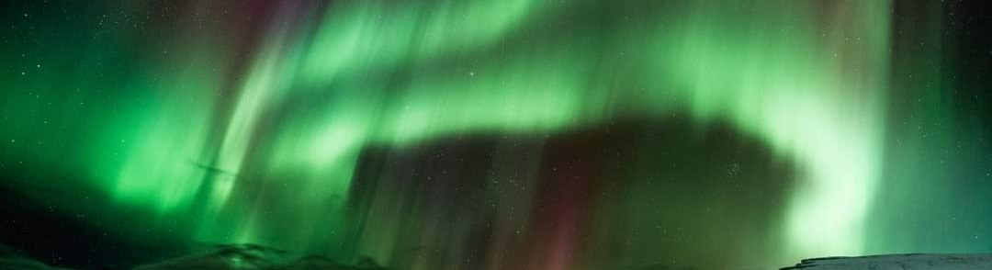
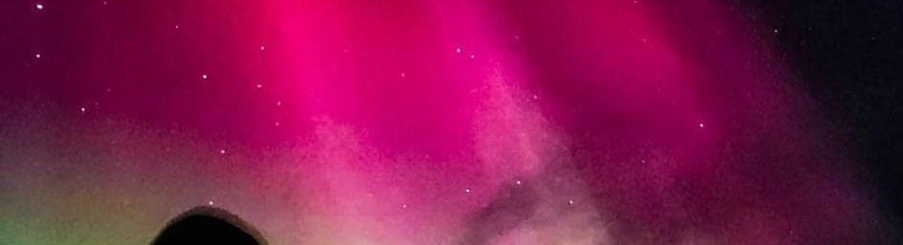
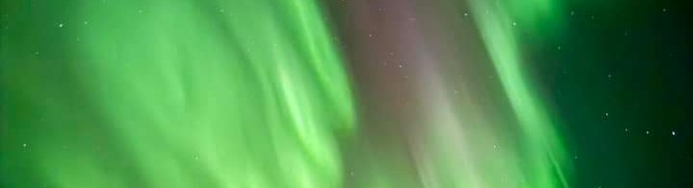
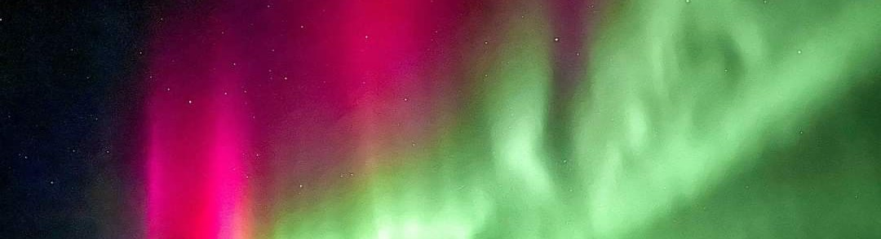
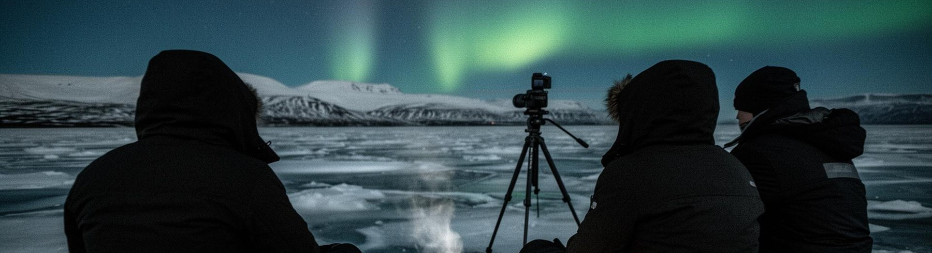
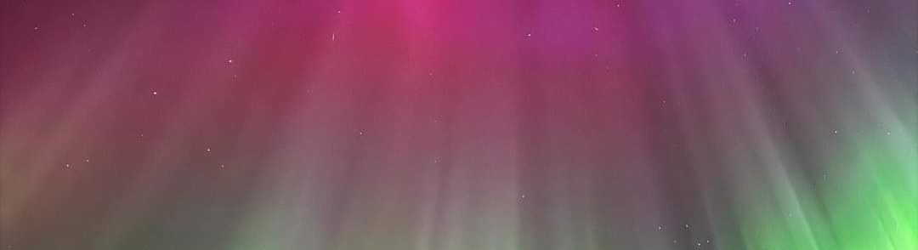
AURORAS
Lo que sí se puede prometer: método, no espectáculo
Salidas dedicadas
Acompañamiento
Varias oportunidades
El guía elige zona y hora según nubes y actividad geomagnética.
Se enseña a configurar la cámara y el móvil en el sitio.
Por eso se recomiendan mínimo 4 - 5 noches entre septiembre y abril.
Alejarse de la ciudad
La espera forma parte
Sin garantías
Puede implicar conducir una hora para encontrar cielo despejado.
Se opera con bebida caliente, refugio del viento y paciencia.
Nunca se promete la aurora: se promete búsqueda activa y criterio.
NUNCA VENDER LA AURORA COMO ALGO SEGURO; VENDER LA ESTRATEGIA PARA CONSEGUIRLA
IBERO VIAJES × BLACK ICE TRAVEL
12

Slide 13
DÍA A DÍA
Qué vive el cliente en un programa clásico de 6 días
DÍA
ZONA
CONTENIDO DEL DÍA
01
Keflavík → Reykjavík
Recepción, traslado y adaptación. Opcional: Blue Lagoon o Sky Lagoon.
02
Círculo Dorado
Þingvellir, Geysir y Gullfoss. Primera noche de intento de auroras.
03
Costa Sur
Seljalandsfoss, Skógafoss, Reynisfjara y noche en la zona de Hella o Vík.
04
Sureste / Vatnajökull
Glaciar, Jökulsárlón y Diamond Beach. Clímax visual del viaje.
05
Regreso a Reykjavík
Paradas pendientes, tiempo libre y cena de cierre.
06
Reykjavík → KEF
Compras, opcionales y traslado de salida.
El orden no es casual: coloca al grupo cada noche fuera de la contaminación lumínica de la capital y reduce kilómetros repetidos. Los días 2, 3 y 4 son las mejores noches de aurora del programa.
TRES NOCHES REALES DE INTENTO, NO UNA SOLA EXCURSIÓN
IBERO VIAJES × BLACK ICE TRAVEL
13

Slide 14
LENGUAJE CORRECTO
Una buena explicación protege la confianza del cliente
EVITAR
UTILIZAR
“Le garantizamos que verá auroras.”
“Tenemos varias noches de intento y una estrategia dinámica.”
“Con KP alto seguro aparecen.”
“Analizamos varias condiciones; KP es solo una referencia.”
“Si llueve, el tour se perdió.”
“El clima cambia por zonas y podemos buscar ventanas.”
“La noche estuvo floja.”
“Fue una noche técnica con actividad estable o residual.”
IBERO VIAJES × BLACK ICE TRAVEL
14

Slide 15
AURORAS: LA CIENCIA EN SIMPLE
Explicarlo bien es lo que separa a un asesor de un catálogo
Qué es realmente
Temporada
Las tres condiciones
Partículas del viento solar chocan con la atmósfera y excitan el oxígeno y el nitrógeno. El verde viene del oxígeno a baja altura; el rojo y el morado, de capas más altas. No es un espectáculo programado: es física atmosférica.
De finales de agosto a mediados de abril. En verano no se ven, no porque no ocurran, sino porque no hay oscuridad. Las mejores horas suelen ser entre las 21:00 y las 02:00.
1) Oscuridad. 2) Cielo despejado —el factor que más falla—. 3) Actividad solar suficiente. Las tres deben coincidir a la vez; por eso se necesitan varias noches.
El índice KP
Lo que hace el guía
Lo que ve la cámara
Escala de 0 a 9 de actividad geomagnética. En Islandia, con un KP 2 – 3 y cielo limpio ya se puede tener una gran noche. Un KP alto con nubes no sirve de nada: es solo una referencia.
Consulta la previsión de nubes de la Oficina Meteorológica de Islandia y la actividad geomagnética, elige zona y hora, y mueve al grupo. Puede significar conducir una hora para encontrar un claro.
El ojo humano ve menos color que el sensor. Una aurora débil puede verse gris o blanquecina a simple vista y verde intensa en foto. Explicarlo antes evita decepciones.
IBERO VIAJES × BLACK ICE TRAVEL
15

Slide 16
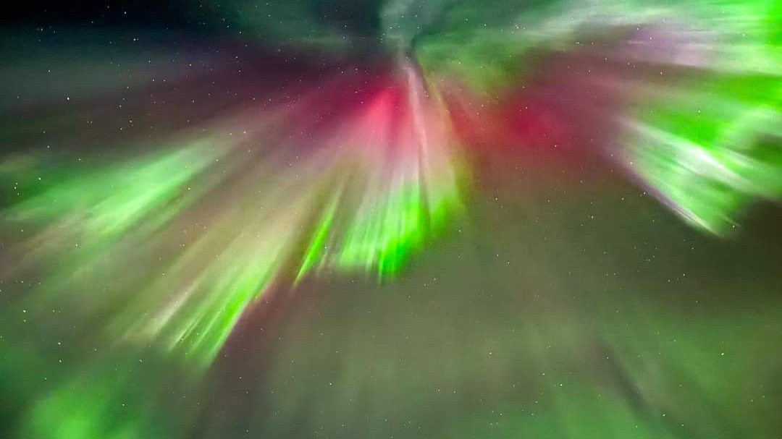
AURORAS BOREALES
Así se ven de verdad con nuestros grupos
Fotografías reales de salidas de aurora de Black Ice Travel. Enseñar imágenes propias, y no material retocado, es la forma más honesta de fijar la expectativa del cliente antes de vender.
IBERO VIAJES × BLACK ICE TRAVEL
16

Slide 17
LUGARES QUE VENDEN
Cada parada necesita una historia, no una enumeración
01
ÞINGVELLIR
02
GEYSIR + GULLFOSS
Historia vikinga y placas tectónicas
Energía geotérmica y potencia del agua
03
SELJALANDSFOSS
04
SKÓGAFOSS
La cascada que se vive desde otro ángulo
Una pared de agua monumental
05
REYNISFJARA
06
JÖKULSÁRLÓN
Belleza dramática y respeto por el océano
Hielo milenario navegando hacia el Atlántico
El asesor debe describir qué sentirá el viajero, no leer el nombre de la parada.
IBERO VIAJES × BLACK ICE TRAVEL
17

Slide 18
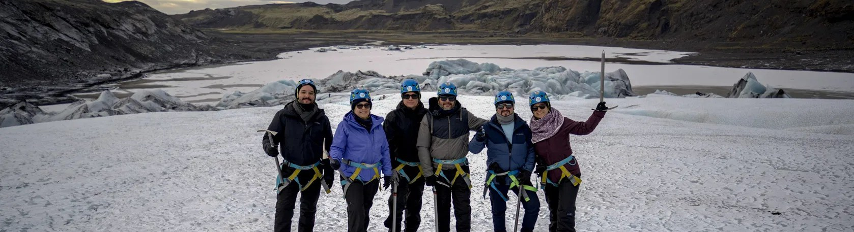
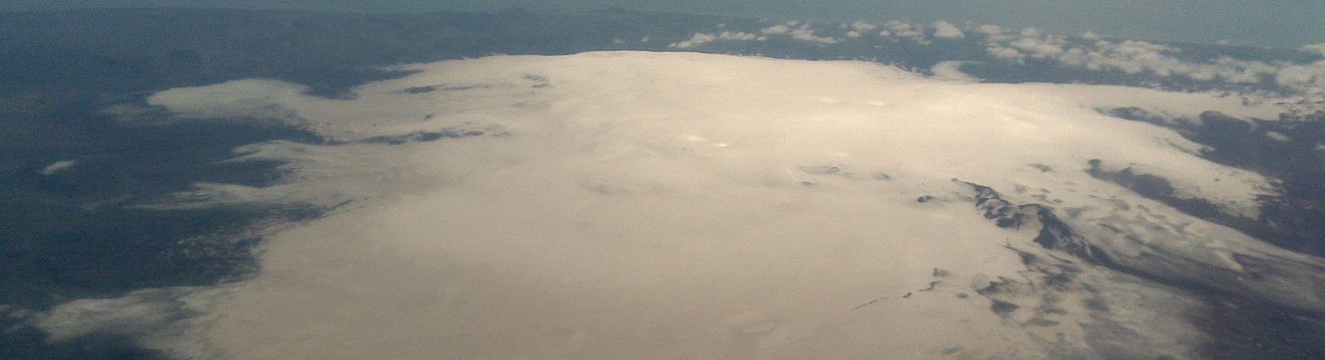
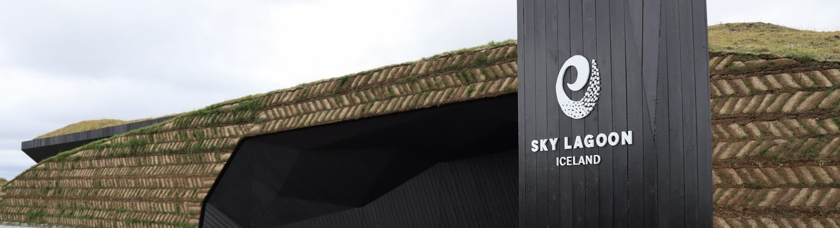
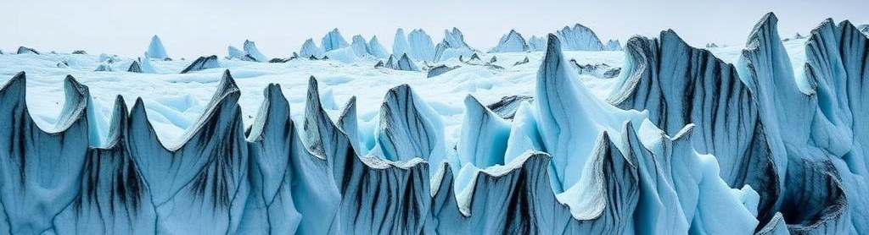
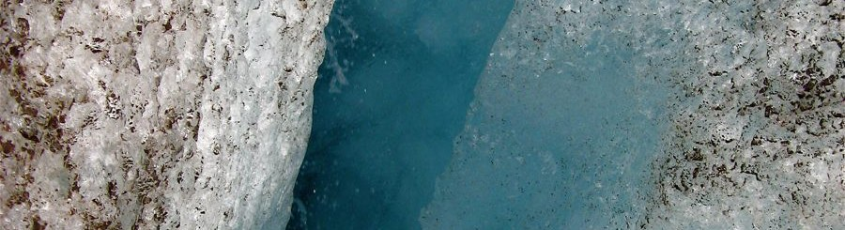
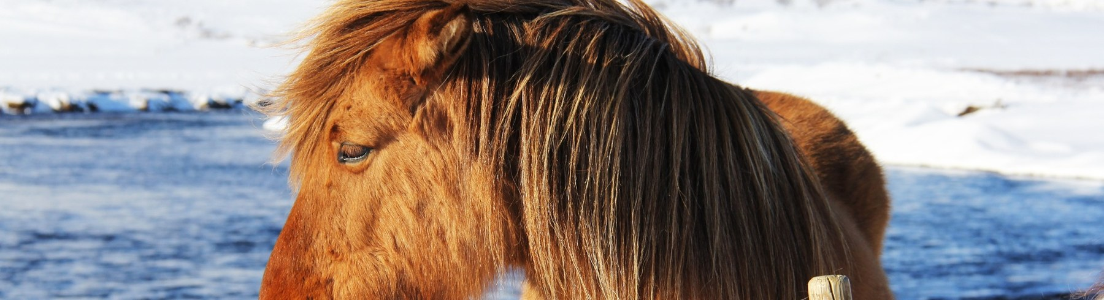
ACTIVIDADES OPCIONALES
Lo que eleva el ticket medio sin complicar la operación
Caminata sobre glaciar
Cueva de hielo
Sky Lagoon
2 - 3 h con guía certificado y equipo incluido. Desde 10 años.
Nov - mar. Cuevas naturales; el acceso depende del estado del hielo.
A 10 min de Reykjavík, con ritual de 7 pasos. Ideal la última tarde.
Sólheimajökull
Motos de nieve
Paseo a caballo
El glaciar más accesible desde la Costa Sur; media jornada.
Sobre el Langjökull: actividad corta y de alto impacto para grupos.
1 - 2 h. Muy vendible en familias y en grupos poco deportivos.
SE COTIZAN APARTE Y SE CONFIRMAN CON ANTELACIÓN: DEPENDEN DE CUPO Y DE CLIMA
IBERO VIAJES × BLACK ICE TRAVEL
18

Slide 19
OBJECIONES
La objeción no es rechazo: normalmente es una petición de seguridad
“Es muy caro.”
Compare valor: operación local, distancias, acompañamiento, logística y varias oportunidades de auroras.
“Hace demasiado frío.”
Se prepara con capas adecuadas; el itinerario combina exteriores, transporte y descansos.
“¿Y si no vemos auroras?”
Se explica honestamente la naturaleza del fenómeno y la metodología para maximizar posibilidades.
“Prefiero viajar por mi cuenta.”
En invierno, la experiencia local reduce incertidumbre y permite ajustar decisiones en tiempo real.
RESPONDER CON CALMA, DATOS Y EXPERIENCIA
IBERO VIAJES × BLACK ICE TRAVEL
19

Slide 20
FICHA TÉCNICA — COSTA SUR
Datos duros para hablar con autoridad
Seljalandsfoss
Skógafoss
Reynisfjara
Salto de 60 m alimentado por el glaciar Eyjafjallajökull. Es la única cascada grande del país que se puede rodear por detrás (en verano; en invierno el sendero suele cerrarse por hielo). A 200 m está Gljúfrabúi, escondida en un cañón.
60 m de caída y 25 m de ancho, con un caudal constante que genera arcoíris en días de sol. 527 escalones llevan al mirador superior y al inicio del sendero Fimmvörðuháls.
Playa de arena negra volcánica con columnas de basalto y los farallones de Reynisdrangar. Tiene sneaker waves: olas imprevisibles. Nunca se da la espalda al mar y no se pisa la arena mojada. Es un punto de seguridad, no solo de foto.
Vík í Mýrdal
Jökulsárlón
Diamond Beach
Pueblo de unos 750 habitantes bajo el glaciar Mýrdalsjökull, que cubre el volcán Katla. Base logística clave: hoteles, gasolinera y servicios en el km 187.
Laguna glaciar formada por el retroceso del Breiðamerkurjökull; es el lago más profundo de Islandia (≈ 248 m). Los icebergs se desprenden y salen al mar.
Al otro lado de la carretera: bloques de hielo pulido varados sobre arena negra. Cambia cada día según marea y viento; nunca se ve igual dos veces.
IBERO VIAJES × BLACK ICE TRAVEL
20

Slide 21
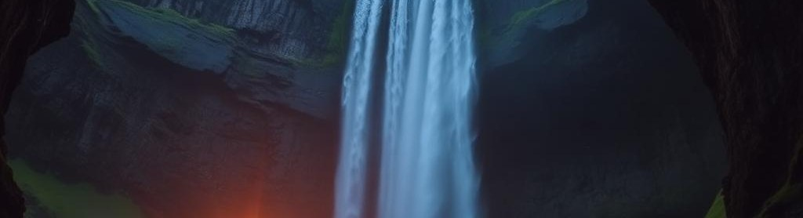
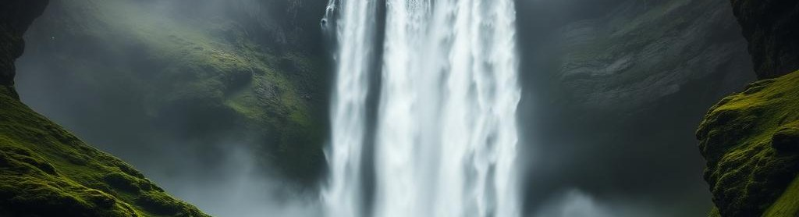
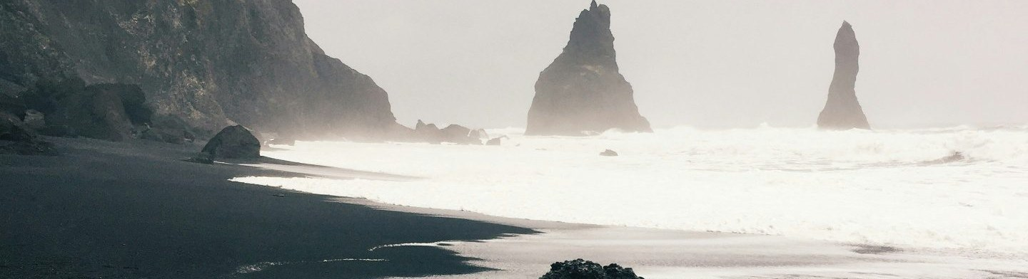
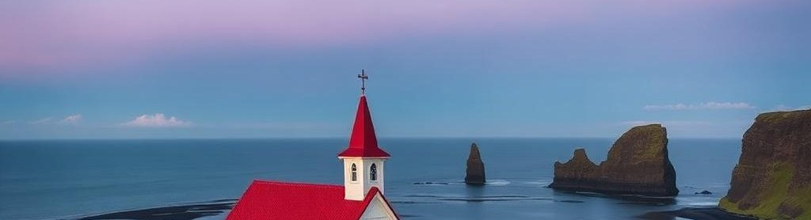
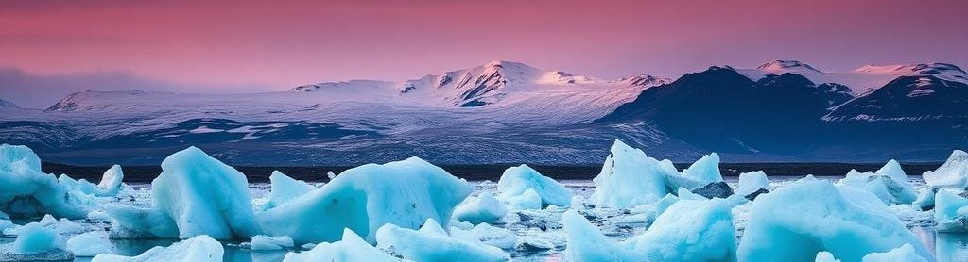
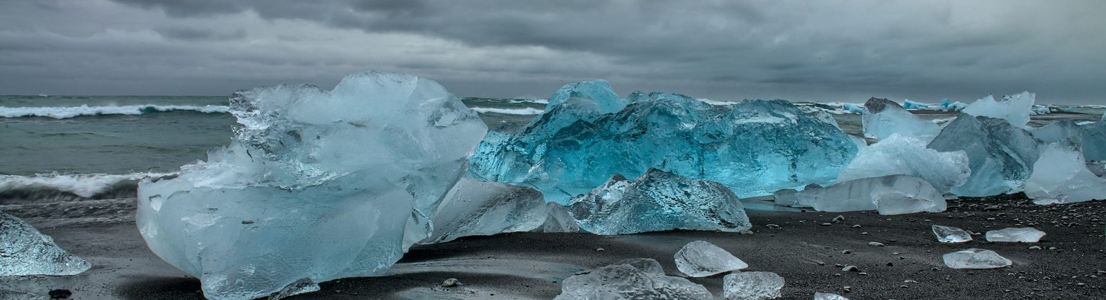
COSTA SUR EN IMÁGENES
El tramo que se vende solo
Seljalandsfoss
Skógafoss
Reynisfjara
60 m de caída; se rodea por detras en verano. Parada de 45 min.
60 m de alto por 25 m de ancho. 527 escalones hasta el mirador.
Arena negra y columnas de basalto. Punto de briefing de seguridad.
Vík í Mýrdal
Jökulsárlón
Diamond Beach
750 habitantes bajo el Mýrdalsjökull. Base logística del km 187.
Laguna glaciar de unos 248 m de profundidad. Clímax del recorrido.
Hielo pulido sobre arena negra. Cambia con cada marea.
FOTOGRAFÍAS PROPIAS TOMADAS EN RUTA CON NUESTROS GRUPOS
IBERO VIAJES × BLACK ICE TRAVEL
21

Slide 22
FICHA TÉCNICA — CÍRCULO DORADO Y OESTE
Tres paradas, tres historias distintas
Þingvellir
Geysir y Strokkur
Gullfoss
Patrimonio de la Humanidad UNESCO por dos razones. Histórica: aquí se reunió el Alþingi desde el año 930, uno de los parlamentos más antiguos del mundo. Geológica: es el valle donde se separan las placas norteamericana y euroasiática, a unos 2 cm por año. En Silfra se bucea entre ambas.
El área geotérmica de Haukadalur da su nombre a la palabra 'géiser' en todos los idiomas. El Geysir original está prácticamente inactivo; el que se ve erupcionar es Strokkur, cada 5 – 10 minutos, hasta 15 – 20 m de altura.
La 'cascada de oro' del río Hvítá cae en dos escalones dentro de un cañón de 70 m. En verano mueve más de 100 m³ de agua por segundo. En los años 20 se salvó de un proyecto hidroeléctrico: es un símbolo del conservacionismo islandés.
Snæfellsnes
Blue Lagoon / Sky Lagoon
Reykjavík
Península llamada 'Islandia en miniatura': glaciar, campos de lava, acantilados, pueblos pesqueros y el monte Kirkjufell, la montaña más fotografiada del país.
Blue Lagoon está en Reykjanes, cerca de KEF: perfecta el día de llegada o salida. Sky Lagoon está a 10 min de Reykjavík, con su ritual de 7 pasos. Reykjanes tiene actividad volcánica desde 2021 y puede haber cierres: siempre se ofrece con alternativa.
Hallgrímskirkja, Harpa, el casco viejo y el puerto. Es la base del viaje y donde se resuelven compras, gastronomía y tiempo libre.
IBERO VIAJES × BLACK ICE TRAVEL
22

Slide 23
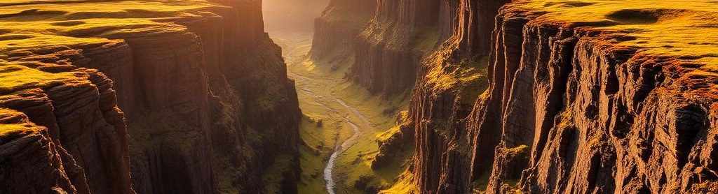
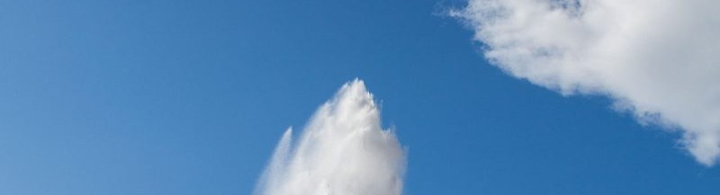
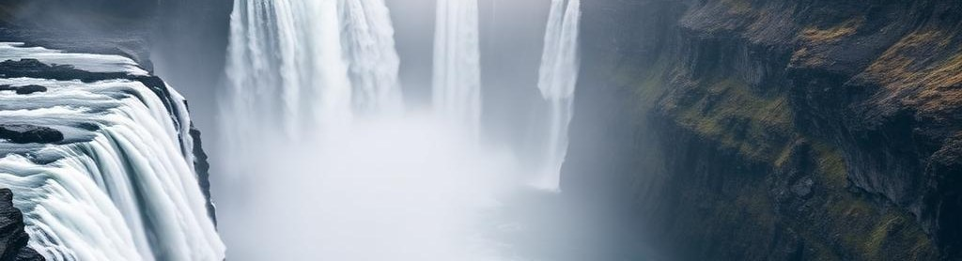
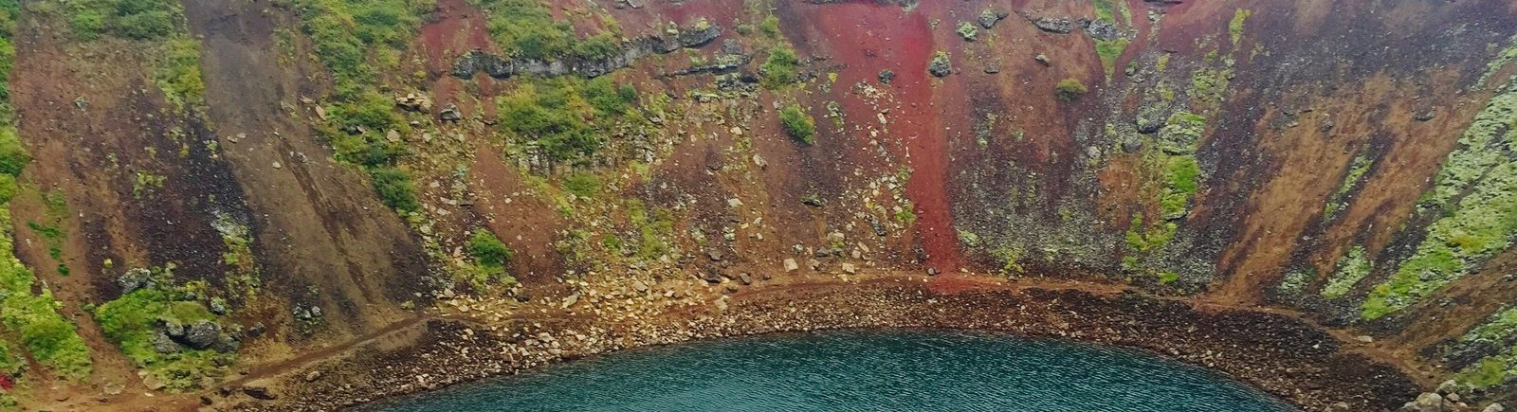
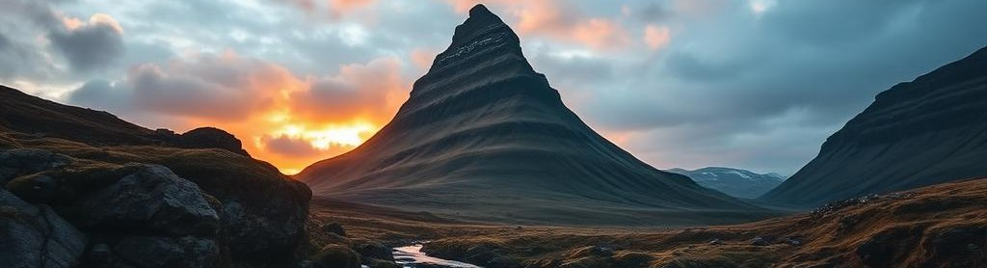
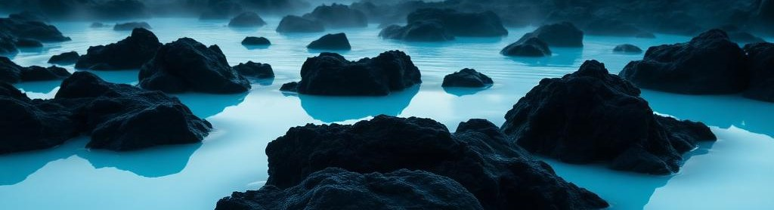
CÍRCULO DORADO Y OESTE
Historia, geología y agua caliente en un mismo día
Þingvellir
Strokkur
Gullfoss
Parlamento del año 930 y falla entre dos placas tectónicas.
Erupciona cada 5 - 10 min, hasta 15 - 20 m de altura.
Dos escalones dentro de un cañón de 70 m; mas de 100 m³/s en verano.
Kerið
Kirkjufell
Blue Lagoon
Cráter volcánico con lago turquesa. Parada corta de 30 min.
En Snæfellsnes: la montaña más fotografiada del país.
En Reykjanes, junto a KEF: ideal el día de llegada o de salida.
TODAS ESTAS PARADAS ESTÁN INCLUIDAS EN EL PROGRAMA BASE DE 6 - 8 DÍAS
IBERO VIAJES × BLACK ICE TRAVEL
23

Slide 24
INVIERNO O VERANO
No es mejor ni peor: es un producto distinto
Invierno · oct – mar
Verano · jun – ago
Temporada media · abr – may / sep
Auroras, cuevas de hielo naturales, paisajes nevados y menos afluencia.
A cambio: pocas horas de luz, carreteras del norte y del interior con cierres, ritmo más pausado y mayor dependencia del clima.
Cliente ideal: quien viaja por la aurora y por la atmósfera.
Sol de medianoche, acceso a los Highlands, frailecillos (mayo a agosto), avistamiento de ballenas en Húsavík y posibilidad de dar la vuelta completa a la isla.
A cambio: no hay auroras y hay más demanda y precios más altos de alojamiento.
Cliente ideal: quien viaja por el paisaje y por la actividad.
El punto dulce comercial: en septiembre y en abril todavía hay auroras y ya hay luz suficiente para recorrer con comodidad.
Mejores tarifas y menos grupos en las paradas principales.
Cliente ideal: quien quiere las dos cosas y viaja con flexibilidad de fechas.
PRIMERO SE PREGUNTA QUÉ QUIERE SENTIR EL CLIENTE; DESPUÉS SE ELIGE LA TEMPORADA
IBERO VIAJES × BLACK ICE TRAVEL
24

Slide 25
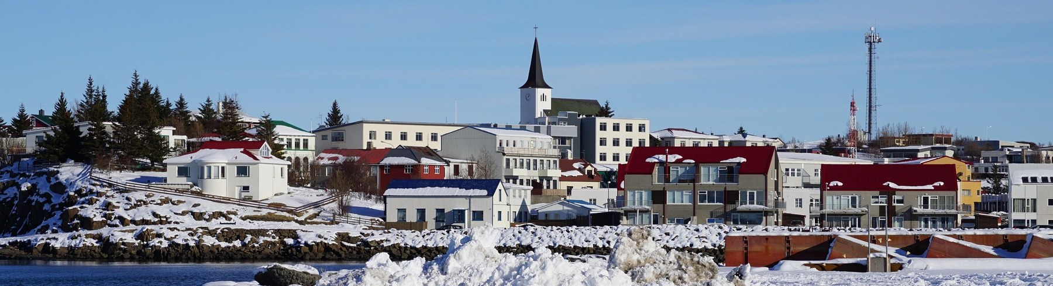

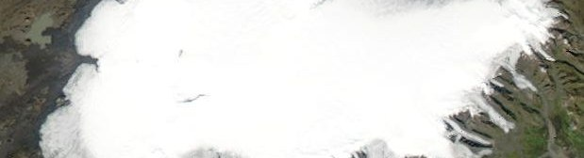
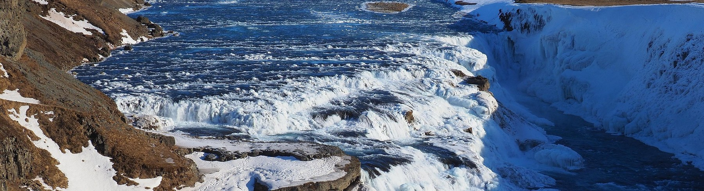
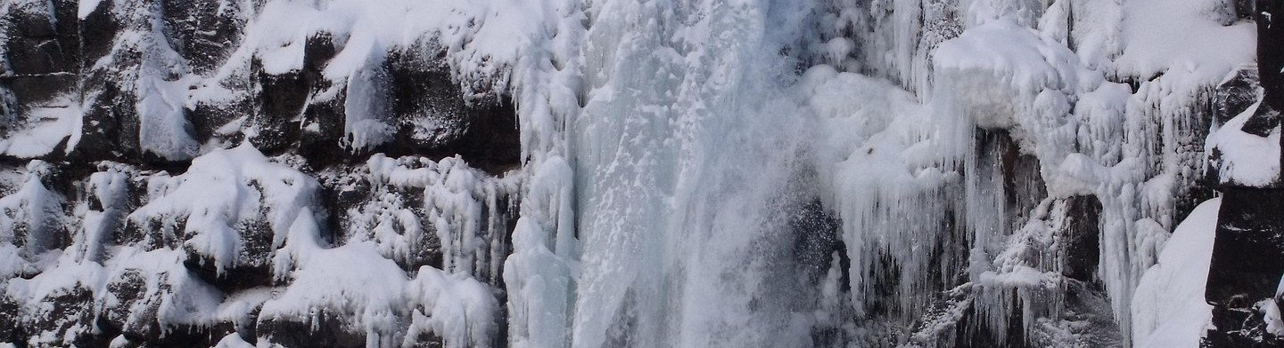
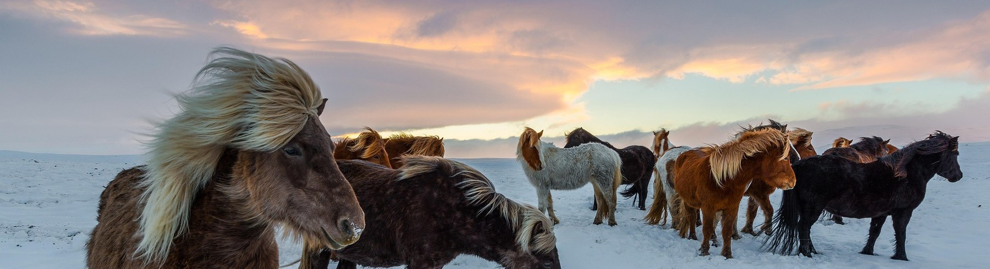
INVIERNO EN IMÁGENES
Octubre a marzo: hielo, nieve y luz baja
Carreteras
Costa Sur nevada
Cuevas de hielo
Neumáticos de invierno obligatorios del 1 nov al 14 abr.
El mismo recorrido cambia por completo de carácter.
Naturales y solo accesibles de noviembre a marzo, siempre con guía.
Gullfoss helada
Baños geotérmicos
Caballo islandés
Menos afluencia y una luz dorada que dura casi todo el día.
El contraste frío-calor es uno de los grandes recuerdos del viaje.
Raza pura desde el siglo IX; actividad opcional muy vendible.
EN INVIERNO SE PLANIFICA ALREDEDOR DE LA LUZ: 4 - 7 HORAS ÚTILES AL DÍA
IBERO VIAJES × BLACK ICE TRAVEL
25

Slide 26
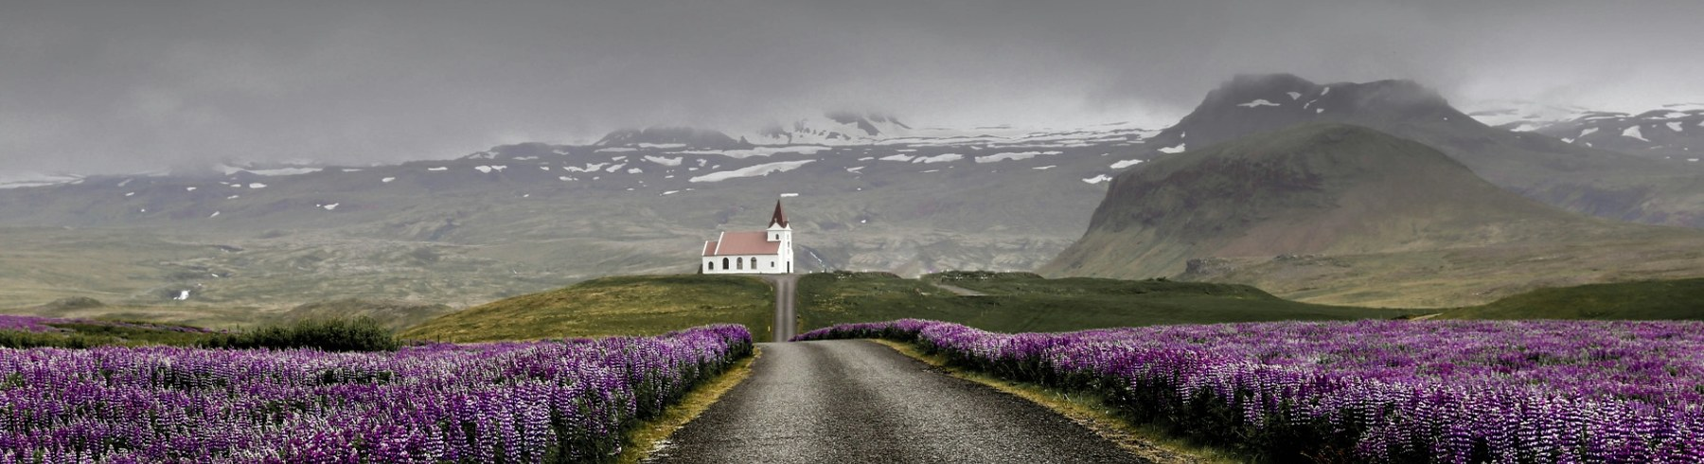
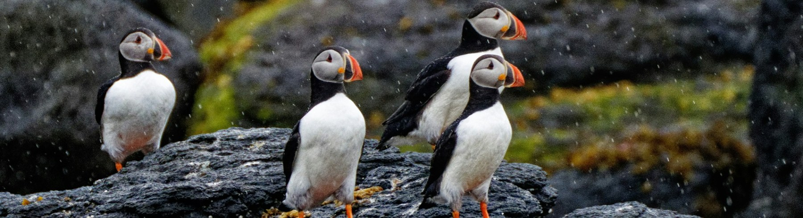
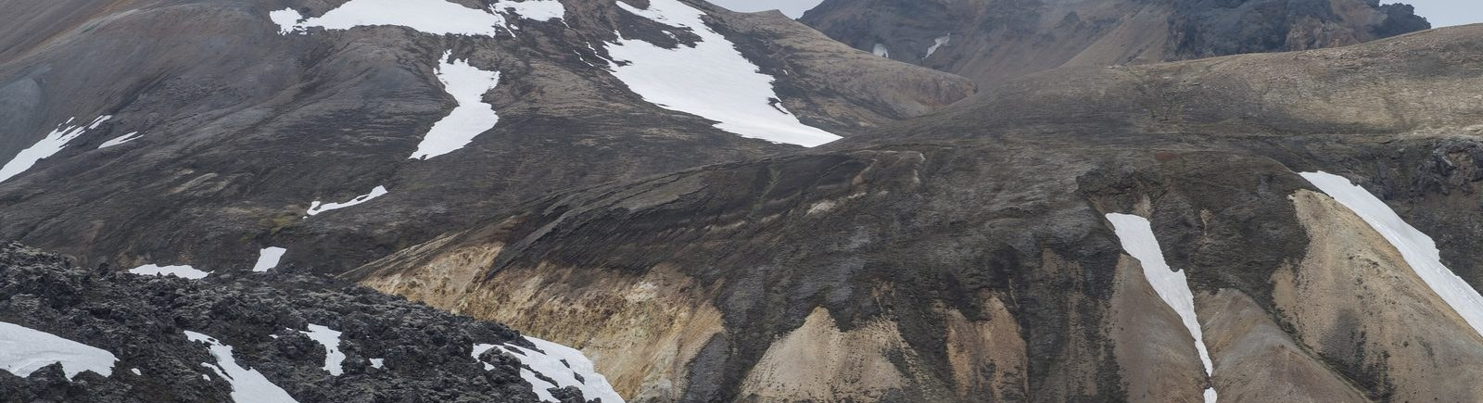
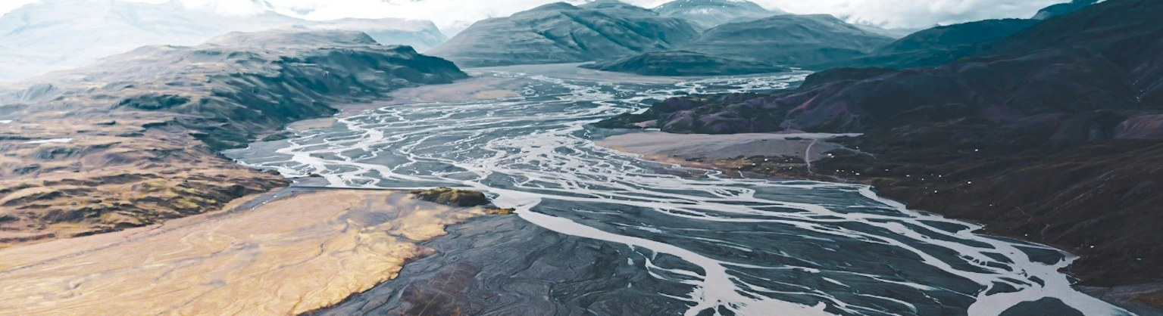
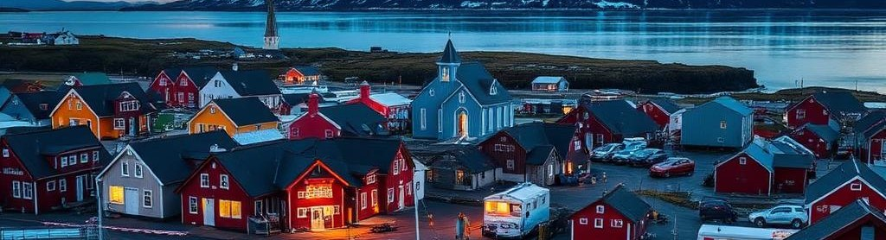
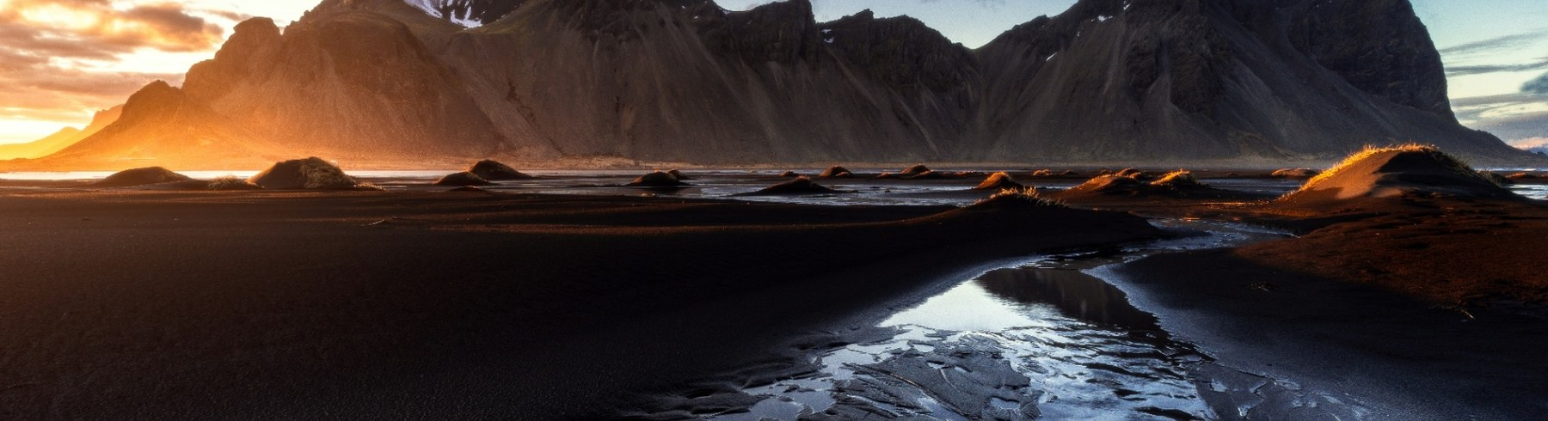
VERANO EN IMÁGENES
Mayo a agosto: luz infinita y acceso total
Lupinos en flor
Frailecillos
Tierras Altas
Junio: el paisaje se cubre de morado en el sur y el oeste.
De mayo a agosto en acantilados como Dyrhólaey y Látrabjarg.
Riolita de colores; solo con 4x4 y en temporada, de junio a septiembre.
Ríos glaciares
Húsavík
Sol de medianoche
Vuelo o ruta 4x4 sobre el interior. Producto premium de verano.
Capital de las ballenas del país; salidas de avistamiento diarias.
En junio hay hasta 21 horas de luz: el día operativo se alarga.
EN VERANO NO HAY AURORAS: SE VENDE PAISAJE, ACCESO Y ACTIVIDAD
IBERO VIAJES × BLACK ICE TRAVEL
26

Slide 27
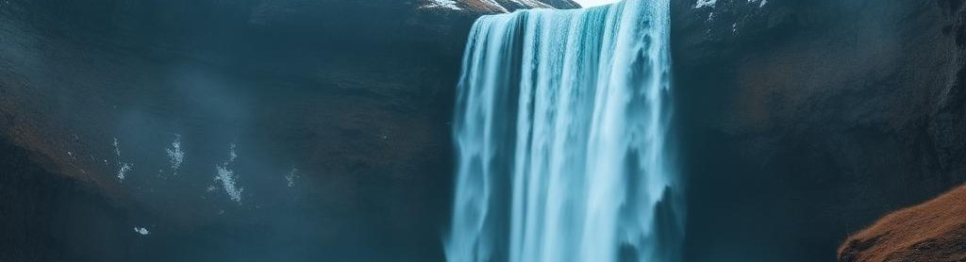
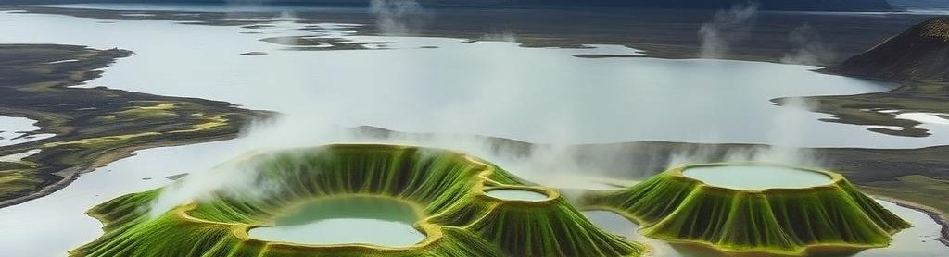
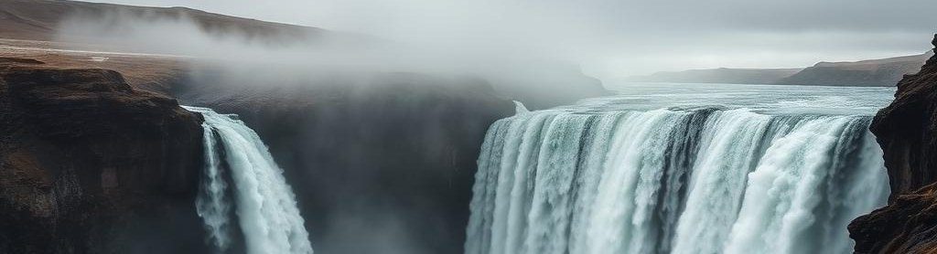
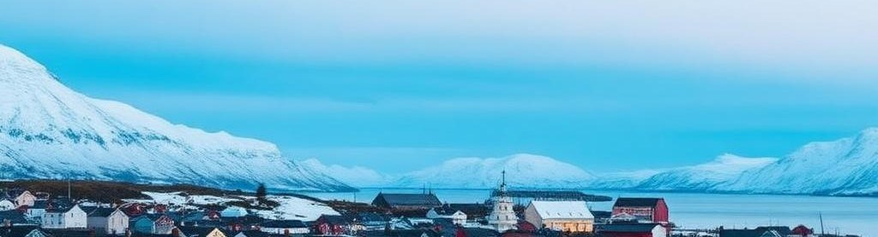
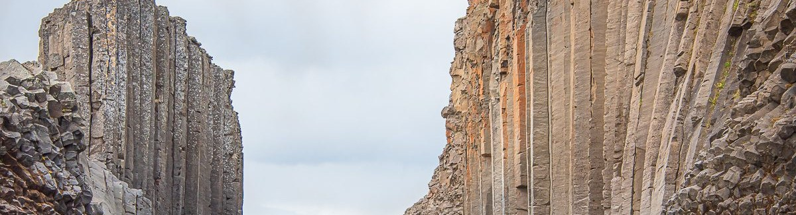
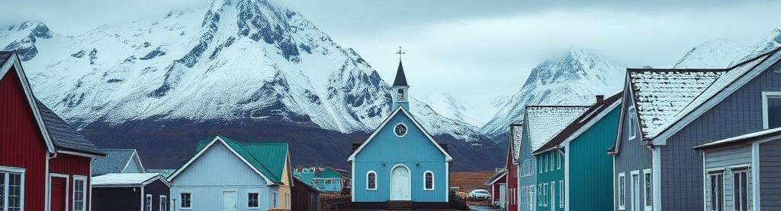
NORTE Y ESTE
La extensión que convierte un viaje en un circuito
Goðafoss
Mývatn
Dettifoss
'Cascada de los dioses': aquí se arrojaron los ídolos paganos en el año 1000.
Zona volcánica con pseudocráteres, Dimmuborgir y baños naturales.
La cascada más potente de Europa: unos 193 m³ por segundo.
Akureyri
Stuðlagil
Seyðisfjörður
Capital del norte, 19.000 habitantes. Base de la extensión.
Cañón de columnas basálticas en el este; muy fotogénico.
Fiordo del este con su calle arcoíris y casas de madera de colores.
REQUIERE 3 - 4 DÍAS ADICIONALES O VUELO INTERNO REYKJAVÍK - AKUREYRI
IBERO VIAJES × BLACK ICE TRAVEL
27

Slide 28
CONVERSACIÓN COMERCIAL
Cinco preguntas permiten vender mejor que veinte datos
01
¿Ha viajado antes a destinos fríos?
02
¿Qué le atrae más: auroras, paisajes o aventura?
03
¿Prefiere un ritmo cómodo o muchas actividades?
04
¿Qué tan importante es la fotografía para usted?
05
¿Qué tendría que pasar para que este viaje fuera inolvidable?
Escuchar primero permite recomendar después.
IBERO VIAJES × BLACK ICE TRAVEL
28

Slide 29
EQUIPAJE Y ROPA
El asesor que explica bien el equipaje evita el 80 % de las incomodidades
Sistema de tres capas
Imprescindibles
Muy recomendable
Base térmica (lana merino o sintética, nunca algodón), capa intermedia de abrigo (polar o plumón) y capa exterior impermeable y cortavientos. El viento es el enemigo real, no la temperatura.
Calzado de trekking impermeable con buena suela, gorro, guantes, bufanda o buff, calcetines de lana, traje de baño y toalla de secado rápido para las piscinas geotérmicas.
Crampones ligeros para hielo urbano en invierno, pantalón impermeable, gafas de sol (la nieve refleja mucho), batería externa —el frío consume la carga— y protector de lluvia para la mochila.
No hace falta llevar
Equipo que aportamos
Presupuesto en destino
Adaptador americano (el enchufe es europeo tipo F), botellas de agua —el agua del grifo es excelente— ni ropa formal: Islandia es un destino informal en todo momento.
En las actividades sobre glaciar se entrega crampones, arnés, casco y piolet, y siempre se opera con guía certificado. El cliente no compra nada de esto.
Islandia es un destino caro: conviene anticipar el gasto en comidas fuera del programa y en compras. Decirlo por adelantado genera confianza; ocultarlo genera reclamos.
IBERO VIAJES × BLACK ICE TRAVEL
29

Slide 30
SEGURIDAD Y LOGÍSTICA
Es lo que respalda el precio del programa
Conducción en invierno
Fuentes oficiales
Riesgos reales del destino
Neumáticos de invierno obligatorios por normativa entre el 1 de noviembre y el 14 de abril. Nuestros vehículos operan con equipamiento y conductores acostumbrados a viento, hielo y ventisca.
Trabajamos con la información de vedur.is (meteorología) y road.is (estado de carreteras), y con el sistema de avisos SafeTravel. Si una vía se cierra, se reorganiza el día.
Sneaker waves en Reynisfjara, viento que arranca puertas de vehículos, hielo en senderos y zonas geotérmicas con agua hirviendo. Todo se gestiona con briefing y con guía presente.
Actividad volcánica
Salud y emergencias
Nuestra operación
La península de Reykjanes está en un ciclo eruptivo desde 2021. El turismo sigue operando con normalidad, pero puede haber cierres puntuales del Blue Lagoon o de accesos concretos: por eso siempre hay plan B.
Sistema sanitario de primer nivel y número único de emergencias 112, con app oficial de rastreo. Se recomienda siempre seguro de viaje con cobertura de actividades al aire libre.
Flota propia, guías en español, licencia turística vigente y coordinación permanente durante el viaje. El cliente nunca queda solo resolviendo un imprevisto.
IBERO VIAJES × BLACK ICE TRAVEL
30

Slide 31
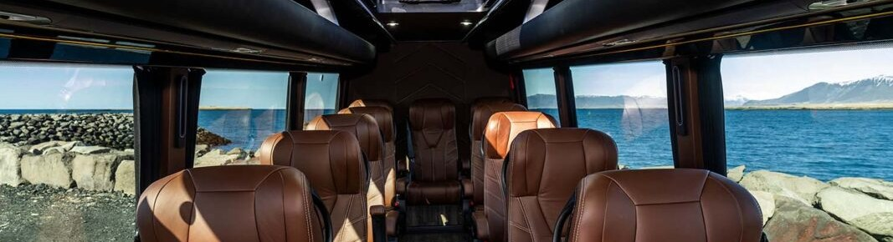
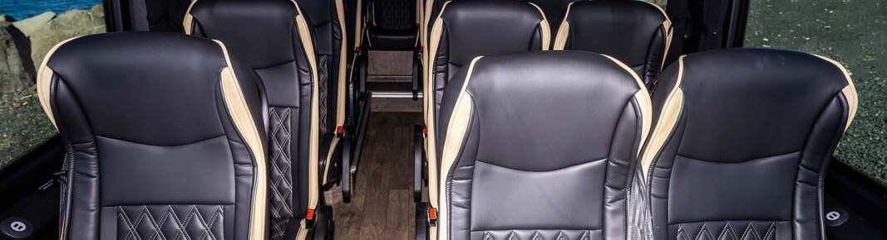
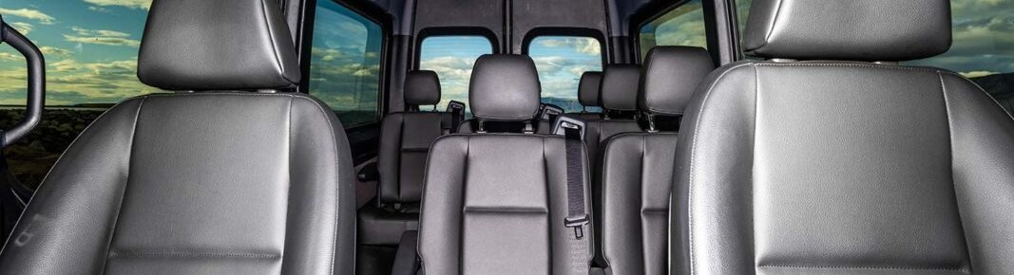
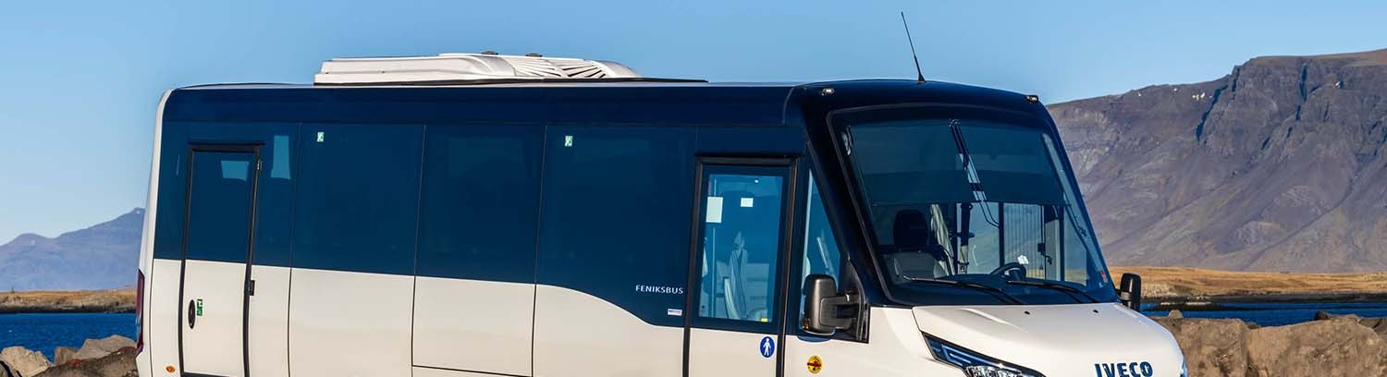
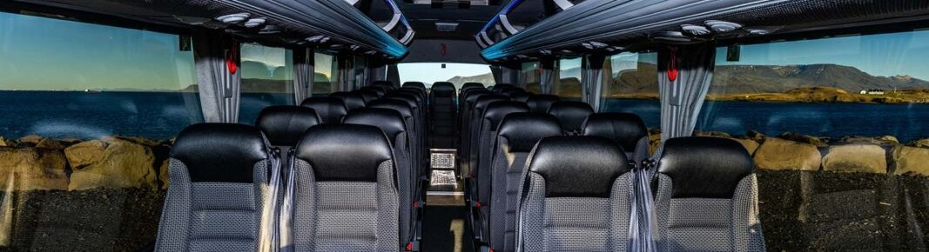
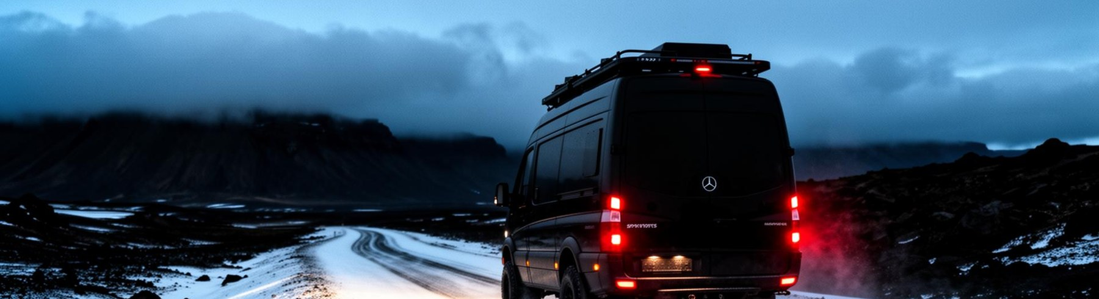
FLOTA PROPIA
El vehículo correcto para cada tamaño de grupo
Sprinter 9 - 11 plazas
Sprinter 16 plazas
Sprinter 4x4
Grupos pequeños, familias y viajes a medida. Gran maniobrabilidad.
El formato más habitual para grupos de agencia.
Tracción total para invierno y para accesos exigentes.
Iveco 29 plazas
Interior
En ruta
Grupos grandes con bodega amplia para equipaje.
Butacas reclinables, calefacción y espacio real para 8 horas de ruta.
Conductores acostumbrados a viento, hielo y ventisca.
FLOTA PROPIA: AL NO SUBCONTRATAR EL TRANSPORTE, EL CONTROL OPERATIVO ES NUESTRO
IBERO VIAJES × BLACK ICE TRAVEL
31

Slide 32
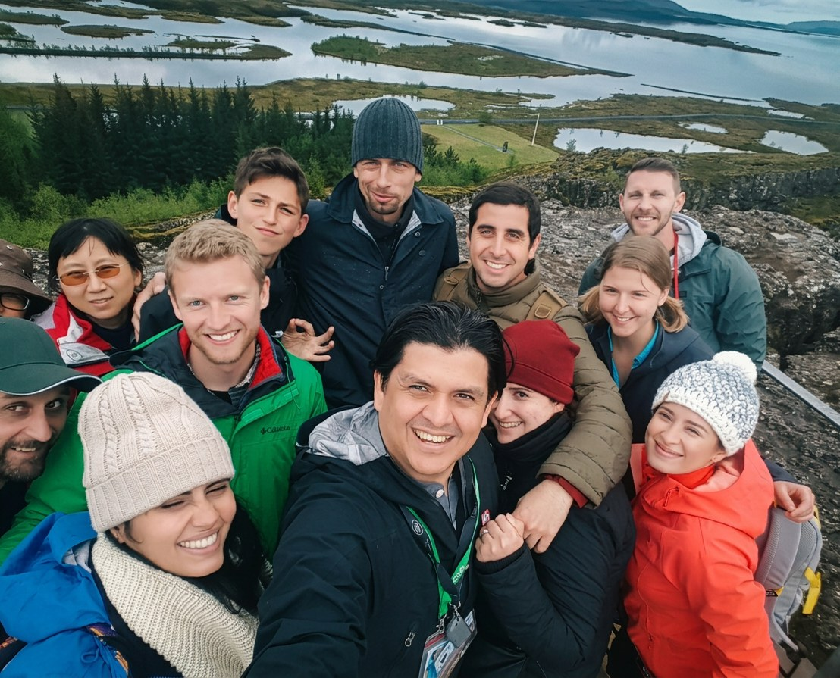
OPERACIÓN EN TERRENO
Esto es lo que el cliente no ve en el folleto
Guía en español todo el viaje
No es un chófer con audioguía: es un guía que explica geología, historia y cultura, y que toma decisiones de ruta cada mañana.
Revisión diaria de condiciones
Antes de salir se consultan vedur.is (meteorología) y road.is (estado de carreteras). Si una vía se cierra, el día se reordena sin perder contenido.
Equipo entregado en destino
Crampones, arnés, casco y piolet en las actividades sobre glaciar. El cliente no compra ni alquila nada por su cuenta.
Coordinación permanente
Contacto directo con la agencia durante todo el viaje y respuesta ante cualquier imprevisto.
ES LA DIFERENCIA ENTRE UN TRASLADO Y UNA OPERACIÓN DE DESTINO
IBERO VIAJES × BLACK ICE TRAVEL
32

Slide 33
CULTURA Y GASTRONOMÍA
Detalles que hacen que la venta suene vivida, no leída
Qué se come
La experiencia local
Cultura y carácter
Cordero islandés criado en libertad, bacalao y salmón, langostinos de Höfn, sopa de cordero (kjötsúpa), pan de centeno cocido con calor geotérmico y skyr, el lácteo nacional de alto contenido proteico.
Las piscinas geotérmicas municipales son el verdadero centro social del país: cuestan poco y están en cada pueblo. Es el consejo que más agradecen los clientes.
País de sagas medievales, altísima tasa de lectura y una relación muy directa con la naturaleza. «Thetta reddast» —todo se va a resolver— es la frase que define la mentalidad islandesa.
Compras típicas
Alojamiento
Ritmo del viaje
Jersey lopapeysa de lana islandesa, sal de lava, productos de skyr y diseño nórdico. El reembolso de impuestos (tax free) se gestiona en el aeropuerto.
Fuera de Reykjavík predominan hoteles de campo de 3 y 4 estrellas y granjas reformadas: confortables pero de tamaño reducido. Hay que gestionar la expectativa de lujo urbano.
En invierno se aprovecha la luz: salidas temprano, comidas ligeras en ruta y regreso al hotel antes de la ventana de auroras. Es un viaje activo, no de resort.
IBERO VIAJES × BLACK ICE TRAVEL
33

Slide 34
GUION DE VENTA
Un mensaje breve puede abrir la conversación correcta
“Islandia no es un viaje tradicional. En pocos días usted verá volcanes, glaciares, cascadas y playas negras. Pero nuestro gran diferencial está en cómo operamos: no dejamos las auroras a la suerte. Tenemos varias noches, monitoreo real y flexibilidad para tomar decisiones según las condiciones. No podemos prometer un fenómeno natural, pero sí podemos prometer experiencia, estrategia y acompañamiento.”
Después del mensaje, haga una pregunta. No siga hablando.
IBERO VIAJES × BLACK ICE TRAVEL
34

Slide 35
QUÉ NO DEBE HACER EL ASESOR
Los errores pequeños pueden crear expectativas imposibles
×
PROMETER
auroras, clima perfecto o rutas invariables
×
IMPROVISAR
distancias, horarios, equipaje o condiciones
×
SATURAR
al cliente con términos técnicos que no necesita
×
COMPETIR SOLO EN PRECIO
sin explicar el valor operativo
×
VENDER A TODOS IGUAL
sin descubrir motivación y tolerancia
IBERO VIAJES × BLACK ICE TRAVEL
35

Slide 36
HERRAMIENTA DE CIERRE
Resuma el valor en tres capas
01
LO QUE VERÁ
Glaciares, cascadas, volcanes, costa y auroras.
02
CÓMO VIAJARÁ
Con estructura, acompañamiento y ritmo inteligente.
03
POR QUÉ NOSOTROS
Experiencia local y decisiones reales en el terreno.
Cuando el cliente entiende estas tres capas, deja de comparar únicamente precios.
IBERO VIAJES × BLACK ICE TRAVEL
36

Slide 37
PRÁCTICA IBERO VIAJES
El conocimiento se convierte en venta cuando se practica
Escenario A
Escenario B
Escenario C
Pareja que sueña con auroras, teme al frío y pregunta si están garantizadas.
Objetivo: responder sin matar la emoción.
Cliente que compara solo el precio con un paquete más barato.
Objetivo: hacer visible el valor operativo.
Viajero activo interesado en glaciar y fotografía.
Objetivo: personalizar la recomendación.
2 MINUTOS PARA VENDER • 1 MINUTO DE RETROALIMENTACIÓN
IBERO VIAJES × BLACK ICE TRAVEL
37

Slide 38
LA IDEA QUE DEBE QUEDAR
Islandia no se vende
como un destino más.
Se vende como una experiencia que combina naturaleza extraordinaria, operación inteligente y la tranquilidad de estar acompañado por personas que conocen el terreno.
Ibero Viajes inspira la decisión.
Black Ice Travel convierte esa decisión en experiencia.
VENDER CON VERDAD • EXPLICAR CON SEGURIDAD • OPERAR CON EXPERIENCIA
IBERO VIAJES × BLACK ICE TRAVEL
38

Slide 39
CUÁNTO CUESTA COMER
Precios reales para gestionar la expectativa antes de viajar
CONCEPTO
PRECIO TÍPICO (ISK)
APROX. USD
NOTA PARA EL ASESOR
Café / cappuccino
600 - 850
4 - 6
Refill gratis en muchas gasolineras
Pylsa (hot dog islandés)
700 - 900
5 - 7
El clásico barato; el de Bæjarins Beztu
Sopa de cordero o de langosta
2.500 - 3.500
18 - 25
Almuerzo típico en ruta, contundente
Hamburguesa con papas
2.900 - 3.900
21 - 28
Opción media en pueblos
Plato principal en restaurante
4.500 - 7.500
32 - 54
Cena estándar; pescado o cordero
Menú degustación / alta cocina
12.000 - 20.000
85 - 145
Solo si el cliente lo pide
Cerveza 0,5 l en bar
1.400 - 1.900
10 - 14
El alcohol solo se vende en Vínbúðin
Compra en supermercado / día
2.500 - 4.000
18 - 29
Bónus y Krónan son los baratos
REGLA PRÁCTICA: 60 - 90 USD POR PERSONA Y DÍA SI EL CLIENTE COME FUERA ALMUERZO Y CENA.
IBERO VIAJES × BLACK ICE TRAVEL
39

Slide 40
ISLANDIA EN EL CINE
Un gancho de venta que el cliente reconoce al instante
PRODUCCIÓN
DÓNDE SE RODÓ
QUÉ DECIRLE AL CLIENTE
Juego de Tronos
Þingvellir, Mývatn, Grjótagjá, Vatnajökull
«Más allá del Muro» es una parada del viaje
Interstellar
Svínafellsjökull y Mýrdalssandur
El planeta de hielo y el de agua son Islandia
Batman Begins
Svínafellsjökull (Vatnajökull)
El entrenamiento en el hielo
Rogue One: A Star Wars Story
Hjörleifshöfði y Reynisfjara, Costa Sur
El planeta Lah'mu
James Bond: Muere otro día
Jökulsárlón
La persecución sobre la laguna glaciar
La vida secreta de Walter Mitty
Seyðisfjörður, Stykkishólmur, Grundarfjörður
El monopatín por la carretera vacía
Prometheus
Dettifoss
La escena inicial de la cascada
Eurovision (Fire Saga)
Húsavík
Muy reconocible para público familiar
Trapped / Ófærð y Katla (series)
Siglufjörður y Vík
Series nórdicas de gran audiencia
MENCIONAR UNA PELÍCULA CONVIERTE UNA PARADA EN UN RECUERDO: EL CLIENTE YA LA HA VISTO EN PANTALLA.
IBERO VIAJES × BLACK ICE TRAVEL
40

Slide 41
ISLANDIA VS. COSTA RICA
Contexto para un cliente centroamericano
≈ 2,3 M
≈ 2,69 M
≈ 390.000
6 turistas
Visitantes extranjeros a Islandia en 2025 (Ferðamálastofa).
Visitantes internacionales por vía aérea a Costa Rica en 2025.
Habitantes de Islandia frente a unos 5,2 millones de Costa Rica.
Por cada habitante al año en Islandia; en Costa Rica, alrededor de 0,5.
Turismo por habitante
Seguridad
El riesgo real es la naturaleza
Islandia recibe casi el mismo número de visitantes que Costa Rica con menos del 8 % de su población. Por eso la infraestructura turística está tan desarrollada y por eso los precios son altos.
Islandia encabeza el Índice Global de Paz de forma ininterrumpida desde 2008. Los homicidios se cuentan con los dedos de una mano en todo el país y en muchos años son cero o uno.
En Islandia el peligro no es el crimen: es el viento, el hielo en carretera, el oleaje de Reynisfjara y el clima. Justo por eso se vende operación local, guía y vehículo propio.
IBERO VIAJES × BLACK ICE TRAVEL
41

Slide 42

CIERRE
Vender Islandia es vender criterio
Contenido, operación propia y honestidad con la expectativa. Ese es el paquete completo que Ibero Viajes puede poner sobre la mesa de su cliente.
IBERO VIAJES × BLACK ICE TRAVEL
42

